Slide 1
Через всю войну
Выполнил ученик 2 «А» класса
КОГОАУ «Лицей естественных наук» города Кирова
Зеленин Дмитрий
2015 год

Slide 2
Логинов Алексей Никонорович
Мой прадедушка Логинов Алексей Никонорович родился 21 марта 1911 года в поч. Ветковский Зуевского района Кировской области.
16 июля 1941 года в возрасте 30 лет ушёл на фронт, оставив дома жену – мою прабабушку Логинову Устинью Назаровну и маленьких дочерей – Зою и Тоню.

Slide 3
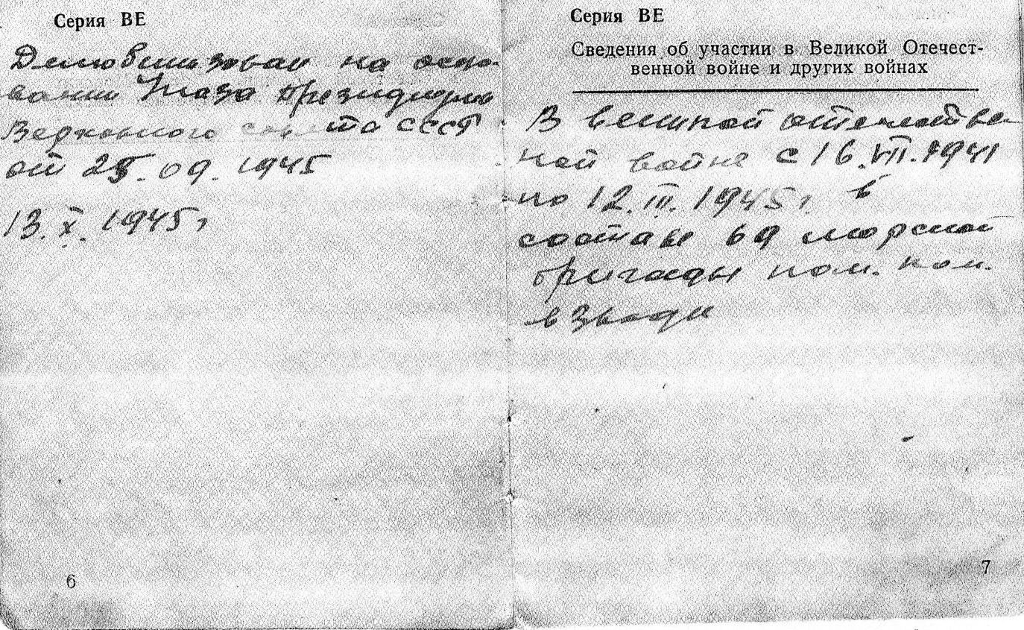
Военные годы
Алексей Никонорович прошёл боевой путь от Карелии до Чехословакии в составе 69 морской стрелковой бригады, был помощником командира взвода.

Slide 4
69 морская стрелковая бригада
Это военное соединение вело бои на Свирском оборонительном рубеже (Карелия), участвовало в Свирско-Петрозаводской наступательной операции, с сентября 1944 года в суровых условиях Заполярья освобождало от врага Мурманскую область, участвовало в освобождении из норвежского концентрационного лагеря советских заключенных, угнанных немцами на принудительные работы по лесозаготовке и строительству дорог.
С февраля 1945 года бригада участвовала в наступательных боях на территории Польши, Чехословакии. Германии.

Slide 5
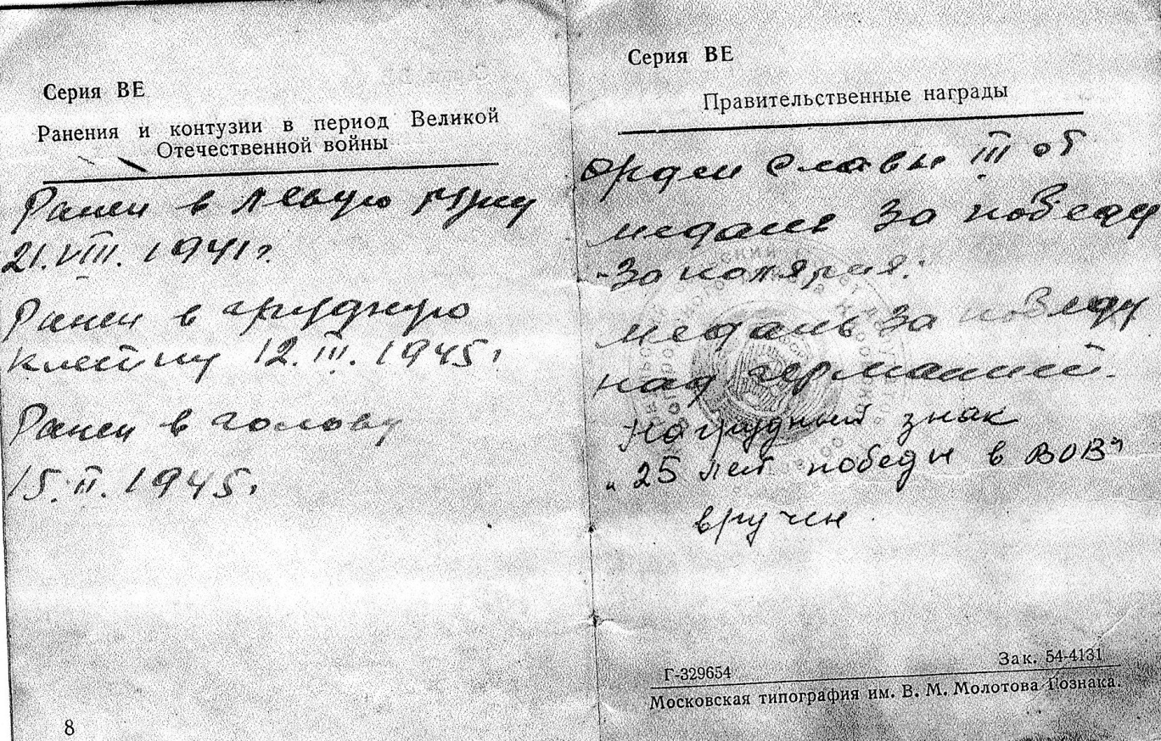
Ранение
Во время боёв за Моравскую Остраву (Чехословакия) 12 марта 1945 года Алексей Никонорович был ранен в грудную клетку и попал в госпиталь, где встретил День Победы.

Slide 6
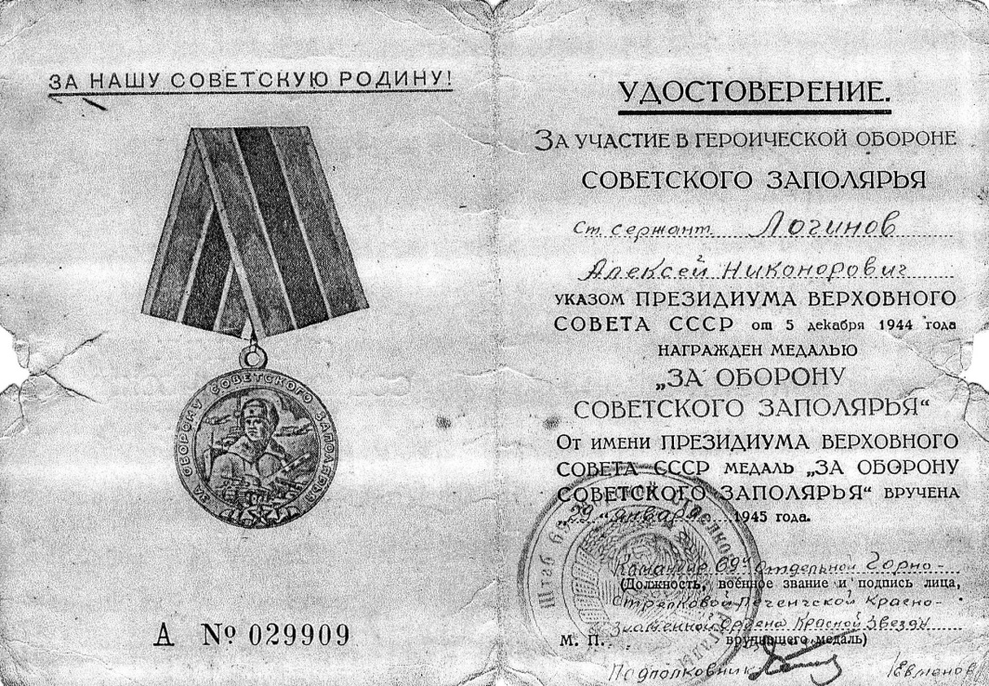
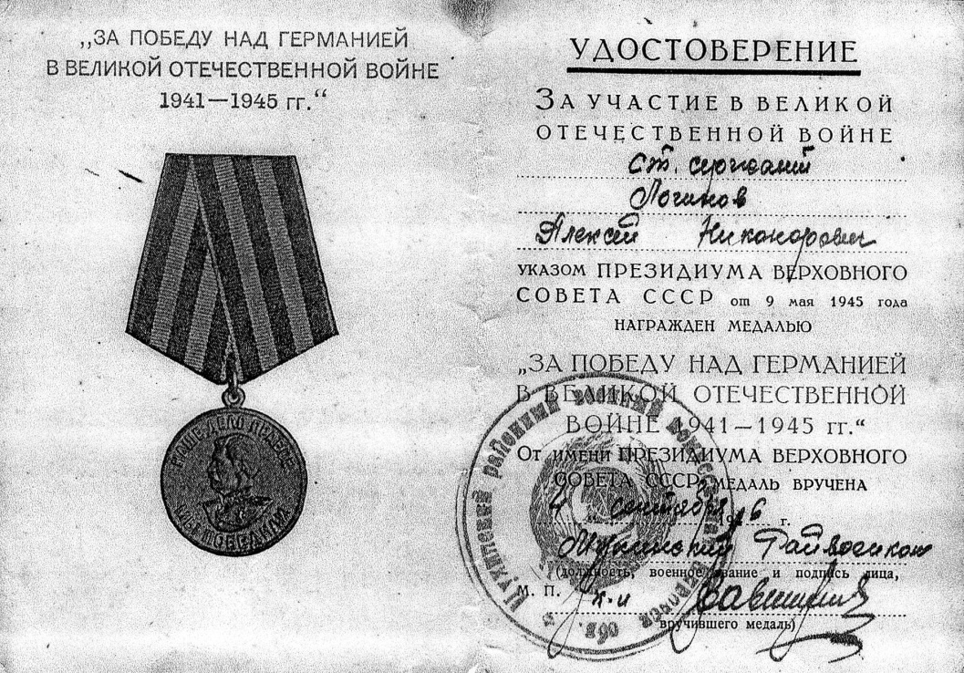
Награды
Мой прадедушка – кавалер боевых наград. Он был награждён орденом Славы III степени, медалью «За победу над Германией в Великой Отечественной войне 1941-1945 гг.», за освобождение Печенги (Мурманская обл.) награждён медалью «За оборону Советского Заполярья».

Slide 7
Послевоенные годы
После войны в сентябре 1945 года прадедушка вернулся в родную деревню Митроки Богородского района Кировской области, где его встречали жена, дочки и родившийся в августе 1941 года сын (мой дедушка Алексей Алексеевич Логинов).

Slide 8
Послевоенные годы
С послевоенного времени и до последних дней своей жизни Алексей Никонорович трудился в сельском хозяйстве, возглавляя бригаду в колхозе им. Кирова. Его добросовестный труд был отмечен званием «Ударник коммунистического труда». В 1978 году прадедушке было присвоено звание «Ветеран труда», в этом же году он удостоился звания «Заслуженный колхозник».

Slide 9
Мой прадедушка ушёл из жизни 12 мая 1984 года, когда моей маме было 13 лет. Мама запомнила его как доброго, весёлого, любящего дедушку. По словам мамы, дедушка знал много сказок и придумывал очень интересные истории сам.
Похоронен Алексей Никонорович в с. Караул Богородского района Кировской области.

Slide 10
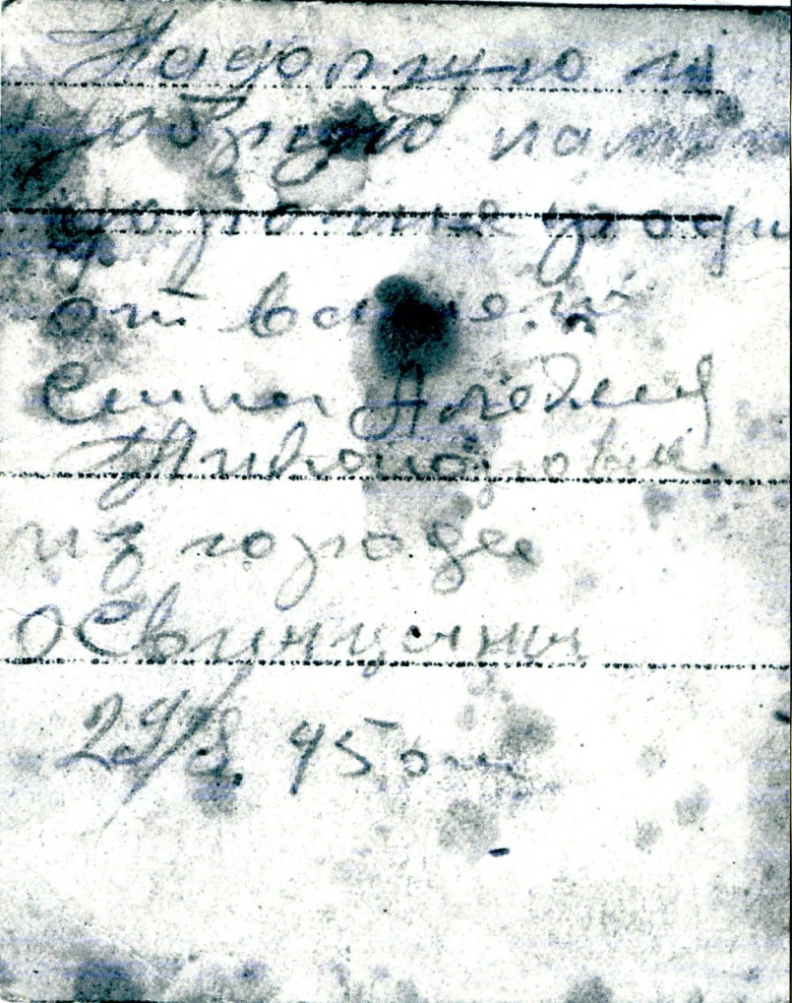
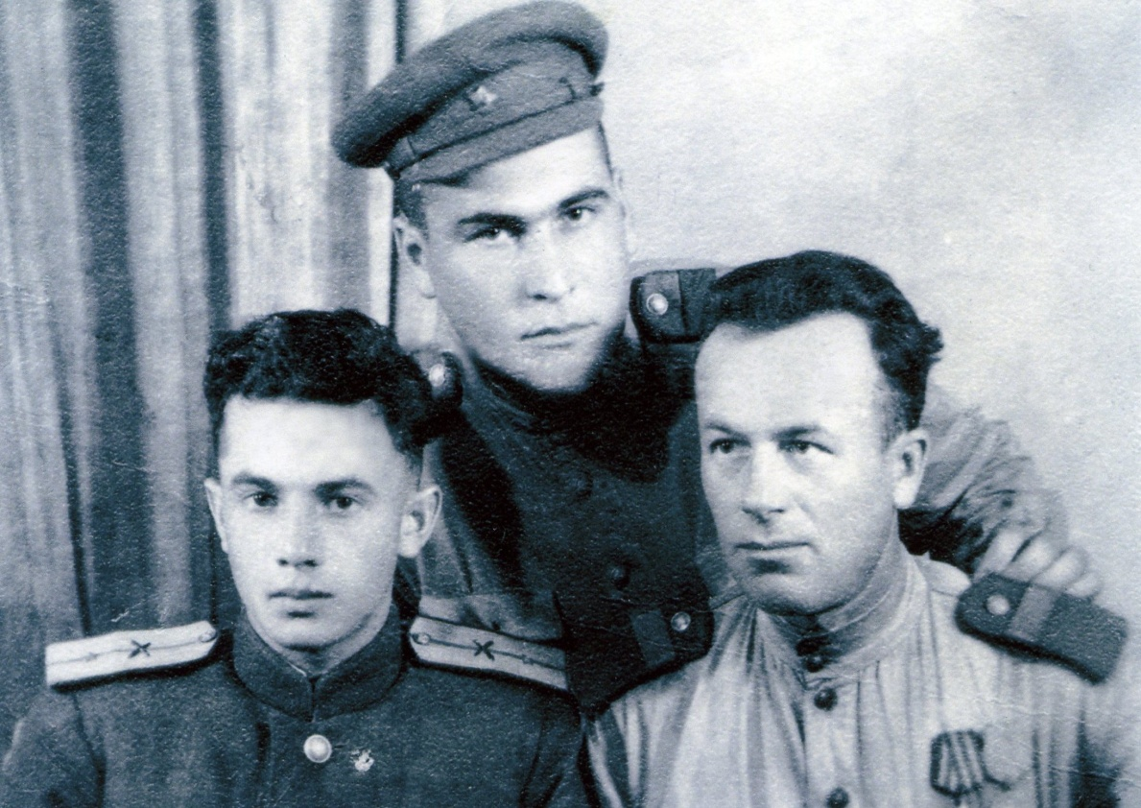
На фото мой прадедушка Алексей Никонорович Логинов (справа в нижнем ряду) с однополчанами. Фото из польского города Освенцима (август 1945 года).
На оборотной стороне фотографии рукой прадедушки сделана надпись: «На долгую память дорогим родным от вашего сына Алексея Никоноровича из города Освенцима. 29/8. 45 год»

Slide 11
…Я не напрасно беспокоюсь,
Чтоб не забылась та война:
Ведь эта память — наша совесть.
Она,
Как сила, нам нужна...
(Ю. Воронов)

